Slide 1
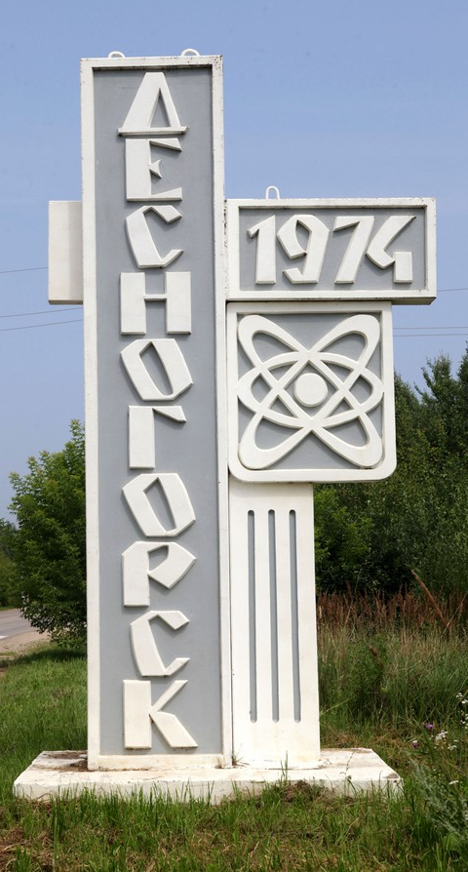
Пленэр-интенсив
«ГОРОДСКОЙ АРТ- ВОЯЖ»
Практика Муниципального бюджетного учреждения
дополнительного образования
«Десногорская детская художественная школа»
Российская Федерация, Смоленская область,
г. Десногорск, 4 микрорайон, строение 2, помещение 2
Тел. (48153) 7-46-11/3-16-65
E-mail: ddhs@mail.ru //Сайт:www.desdhsh.ru
ВКОНТАКТЕ https://vk.com/public194516966
г. ДЕСНОГОРСК
2023 год
Notes:
Оригинальные шаблоны для презентаций: https://presentation-creation.ru/powerpoint-templates.html
Бесплатно и без регистрации.

Slide 2
КРАТКАЯ ИНФОРМАЦИЯ О ЛИДЕРЕ ПРАКТИКИ
Муниципальное бюджетное учреждение дополнительного образования «Десногорская детская художественная школа» является некоммерческим образовательным учреждением дополнительного образования детей и взрослых.
Одним из аспектов деятельности Художественной школы в соответствии с Уставом является организация и проведение выставочной, конкурсной и внеклассной работы. В деятельность учреждения также входит работа с населением. Привлечение разновозрастных групп для совместного творчества в различных проектах, дает возможность культурному росту общества и популяризацию Российского искусства в целом.
Одним из приоритетных направлений работы школы на сегодняшний день является патриотическое воспитание.

Slide 3
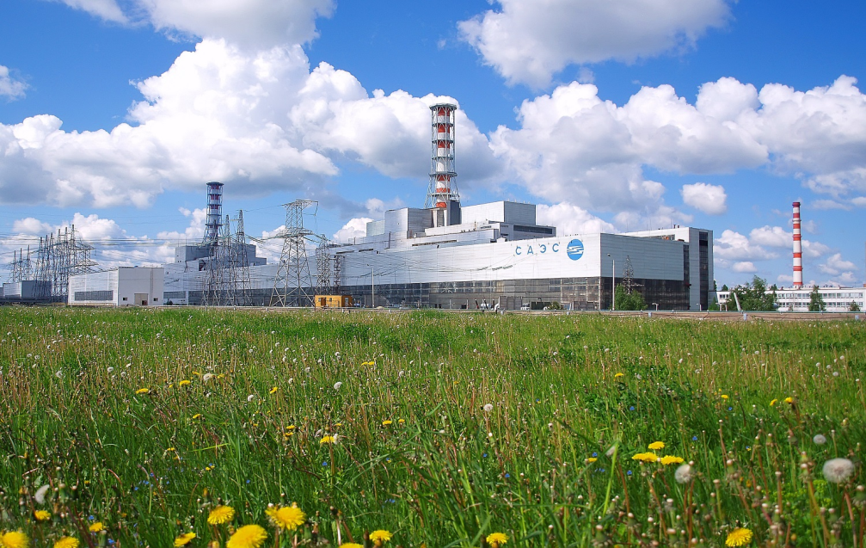
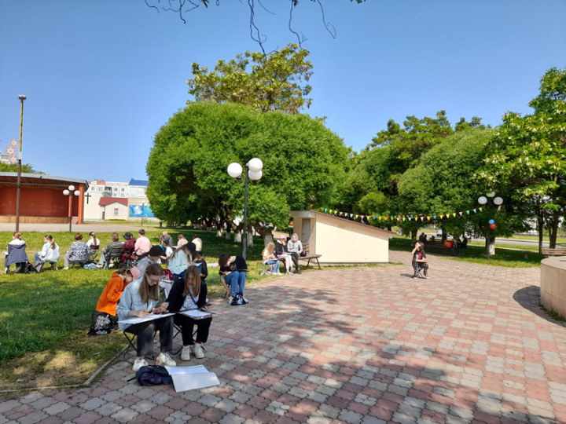
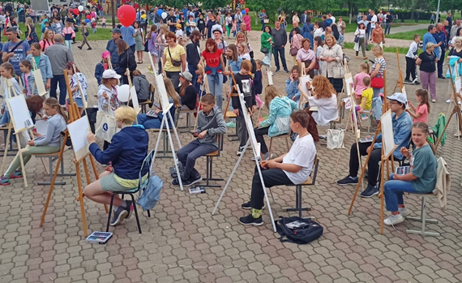
ЕЖЕГОДНАЯ ЛЕТНЯЯ ПРАКТИКА-
ПЛЕНЭРЫ -ИНТЕНСИВЫ
2021 г. «Памяти Исаака Ильича Левитана»
2022 г. «Графика моего города. Вчера .Сегодня. Завтра»
2023 г. «Городской Арт-вояж»

Slide 4
ЦЕЛЬ ПРАКТИКИ
Привлечение жителей города к творчеству посредством изобразительного искусства и приобретение навыков художественно-творческой деятельности.

Slide 5
КРАТКОЕ ОПИСАНИЕ
Через рекламу в социальных сетях жители города узнают о начале пленэрной практики.

Slide 6
КРАТКОЕ ОПИСАНИЕ ПРАКТИКИ
Как правило — это август месяц, поэтому пленэр имеет еще одно название- «августовский». Пленэры –интенсивы проводятся для всех желающих. Пленэр планируется на неделю- с переменой локаций на каждый день как в городе, так и в его окрестностях. Десногорск имеет свои достопримечательности: храмы, памятники, мемориальный комплекс, прекрасный Атом-парк, водохранилище и т.д.
Природа – это неиссякаемый источник творческих идей. Художественное творчество на природе создаёт условия неспешно всмотреться окружающий пейзаж уже знакомого города - с альбомом, карандашом и кистью создать собственные художественные образы.
Важным этапом является теоретическая часть, во время которой происходит знакомство с темой пленэра, с особенностями организации занятий, методами и последовательностью исполнения работ.
По окончании работы все участвуют в просмотре, выставляя этюды, сделанные за день. Участники пленэра сравнивают свои работы, отмечают лучшие, обмениваются эмоциями и впечатлениями о прошедшем дне. Особенно эффективно, когда в группе присутствуют представители разных возрастов и разной степени подготовленности. Положительный эффект дает непринуждённое общение, где участники помогают друг другу, что ведет к сплочению коллектива, укрепляя желание участвовать в совместном творчестве.

Slide 7
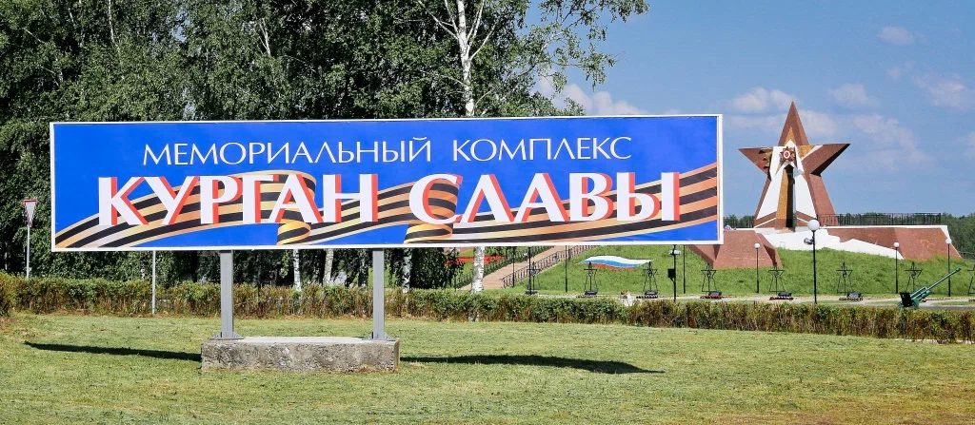
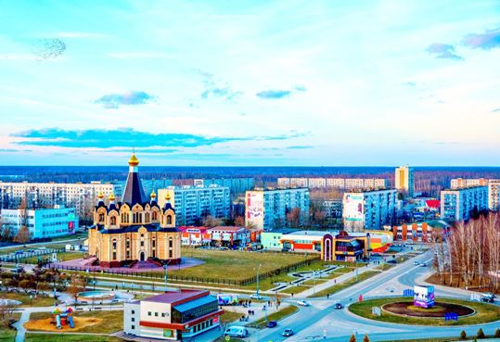
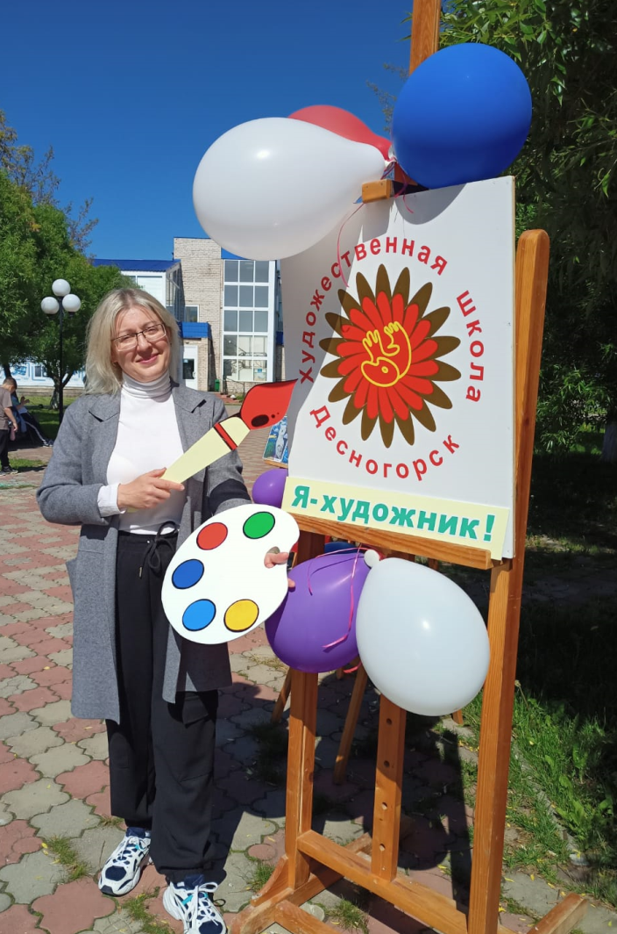
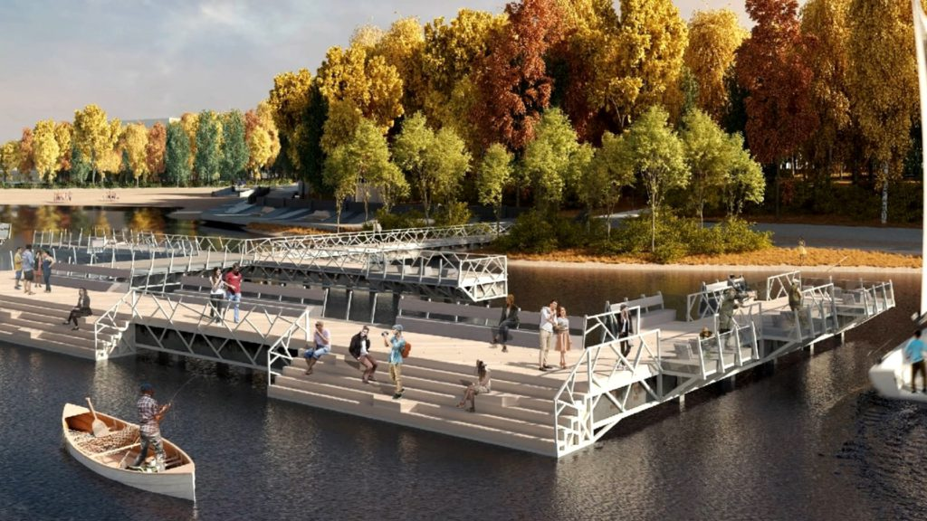

Slide 8
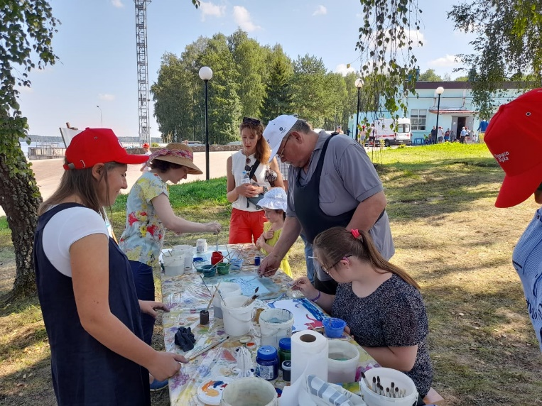
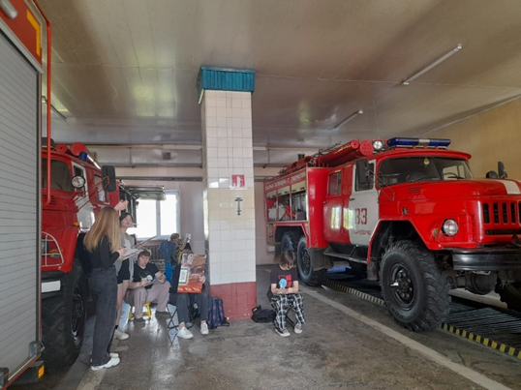
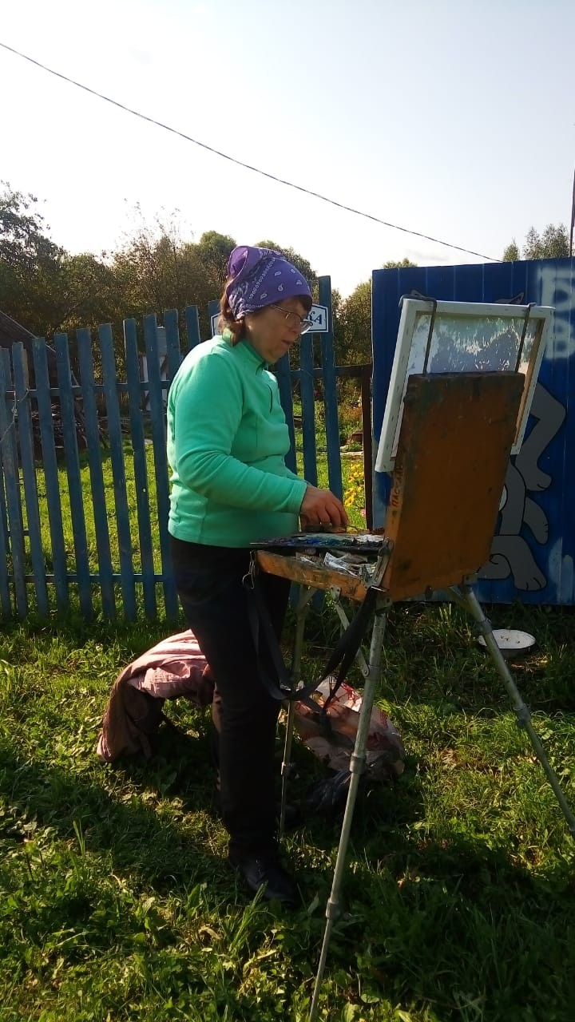
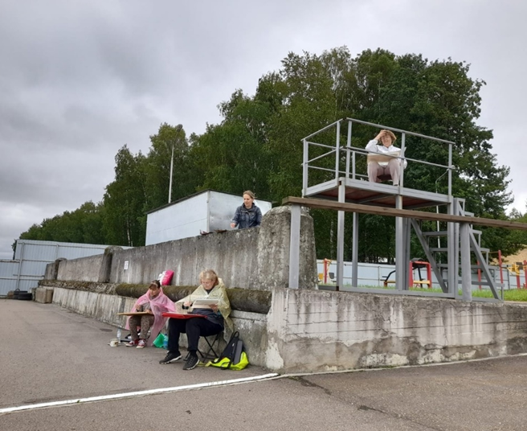
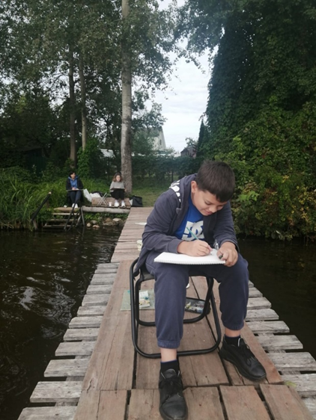

Slide 9
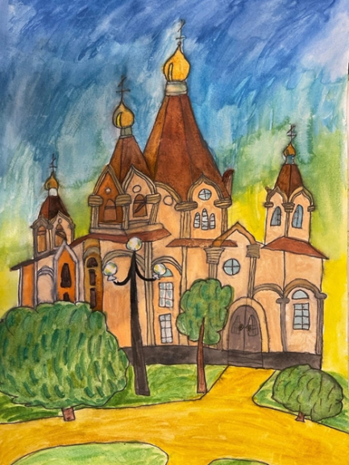
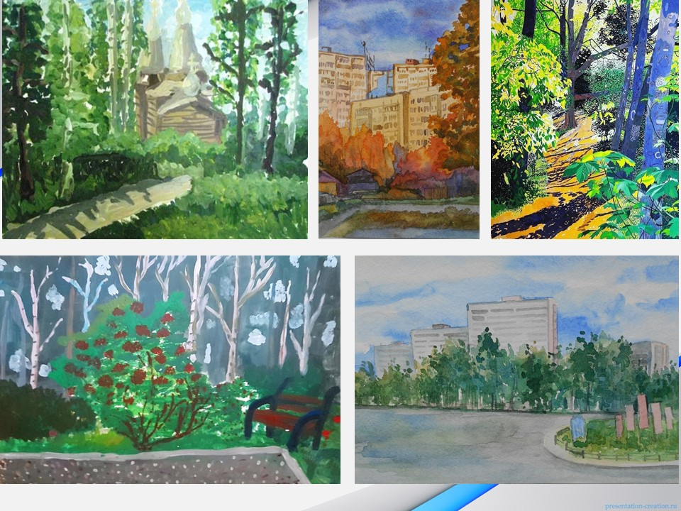
РЕЗУЛЬТАТЫ ПРАКТИКИ
Итогом практики является выставка в выставочном зале художественной школы, а затем в Выставочном зале историко-краеведческого музея г. Десногорска, где жители и гости нашего города могут познакомиться с творчеством начинающих художников.

Slide 10
ДЕЯТЕЛЬНОСТЬ ПРАКТИКИ
Деятельность проекта не ограничивается выставкой. В рамках данной практики появляется возможность проведения творческих встреч и мастерских, экскурсий по экспозиции.
ПЕРСПЕКТИВЫ РАЗВИТИЯ ПРАКТИКИ
Расширение состава участников практики и межрегиональное сотрудничество.

